Slide 1
MANUAL DE GESTION Y ATENCION AL USUARIO (SIAU)
Harold Andrés Maurno
Michel Huertas

Slide 2
OBJETIVO
Diseñar y establecer mecanismos para fortalecer la relación entre la ESE Departamental Moreno y Clavijo y los usuarios, enfocándose en mejorar la calidad de atención en salud, brindándoles información clara, oportuna y eficaz; contribuyendo a satisfacer sus necesidades.

Slide 3
¿QUE ES EL SISTEMA DE INFORMACIÓN Y ATENCIÓN AL USUARIO SIAU?
El Servicio de Información y Atención al Usuario (SIAU) es una herramienta diseñada por el ministerio de protección social para mejorar la prestación de servicios tomando como fuente la información del usuario mediante la recepción de quejas, reclamos y sugerencias haciendo uso de sus derechos y deberes, como las necesidades sentidas y manifestadas por ellos sobre la prestación del servicio.

Slide 4
FUNCIONES SIAU
La Oficina del S.I.A.U es una unidad funcional administrativa de la ESE DEPARTAMENTAL MORENO Y CLAVIJO, que tiene como objetivo la asistencia social en la Institución, brindando orientación e información sobre el Sistema General de Seguridad Social en Salud, oferta de servicios, horarios, tarifas, recepción y trámite de PQRS, presentadas por la comunidad, de igual forma promocionar, organizar, orientar, apoyar y fomentar el mejoramiento de la calidad de los programas y servicios de salud, así como facilitar el ejercicio de los deberes y derechos y la participación social en salud, como la medición de satisfacción global en toda la red.

Slide 5
QUIENES HACEN PARTE DEL SISTEMA DE INFORMACIÓN, Y ATENCIÓN AL USUARIO (SIAU)
El Sistema de Información y Atención al Usuario está conformado por:
Un coordinador en la sede central de la E.S.E Departamental Moreno y Clavijo. (Harold Andrés Maurno)
Un coordinador en cada una de las sedes que hace parte de la red hospitalaria la E.S.E Departamental Moreno y Clavijo.
Auxiliar de apoyo SIAU.C

Slide 6
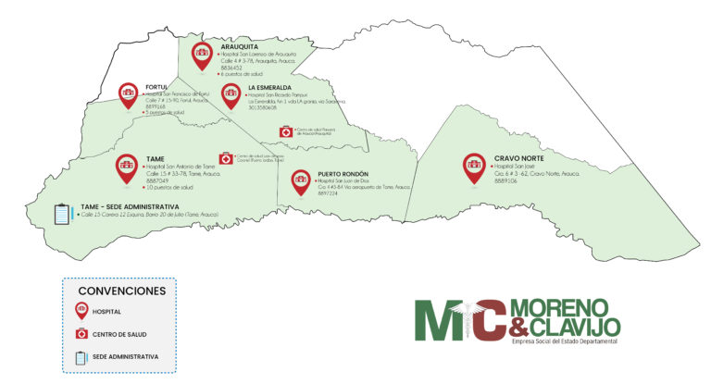
SEDES Y CENTROS DE GESTION Y ATENCION DEL USUARIO EN LA ESE. MORENO Y CLAVIJO:

Slide 7
¿POR QUE TENER UN SISTEMA PARA ATENCION DE PQRS ES IMPORTANTE?
El Sistema de Peticiones, Quejas, Reclamos y Sugerencias (PQRS) es una herramienta que nos permite conocer las inquietudes y manifestaciones que tienen los grupos de interés para tener la oportunidad de fortalecer el servicio y seguir en el camino hacia la excelencia operativa.
Todo usuario tiene derecho a presentar peticiones, quejas, reclamos y sugerencias, para lo cual debe tener en cuenta los siguientes conceptos:
SUGERENCIA: Es una propuesta presentada por un usuario para incidir en el mejoramiento de un proceso de la empresa cuyo objeto está relacionado con la prestación del servicio. PETICIÓN: Es una actuación por medio de la cual el usuario, de manera respetuosa, solicita a la empresa cualquier información relacionada con la prestación del servicio. QUEJA: Es la expresión o manifestación que le hace el usuario a la empresa por la inconformidad que le generó la prestación de nuestros servicios. RECLAMO: Es la oposición o contrariedad presentada por el usuario, con el objeto de que la empresa revise y evalúe una actuación relacionada con la prestación del servicio en términos económicos.

Slide 8
¿QUE MEDIOS EXISTEN PARA PONER UNA PQRS EN LA
E.S.E MORENO Y CLAVIJO?
Acercarse a las oficinas de Atención al Usuario (SIAU) las cuales se encuentran ubicadas en todos los centros de salud y hospitales adscritos a la E.S.E, como en la sede administrativa ubicada en el Municipio de Tame-Arauca; ahí encontraran un buzón de sugerencias, donde podrán realizar la PQRS tanto en físico como de manera digital escaneando el código que se encuentra en su delantera.
Ingresando a la nuestra Pagina Web https://esemorenoyclavijo.gov.co/pqrs/
Vía magnético al siguiente correo: siau@esemorenoyclavijo.gov.co

Slide 9
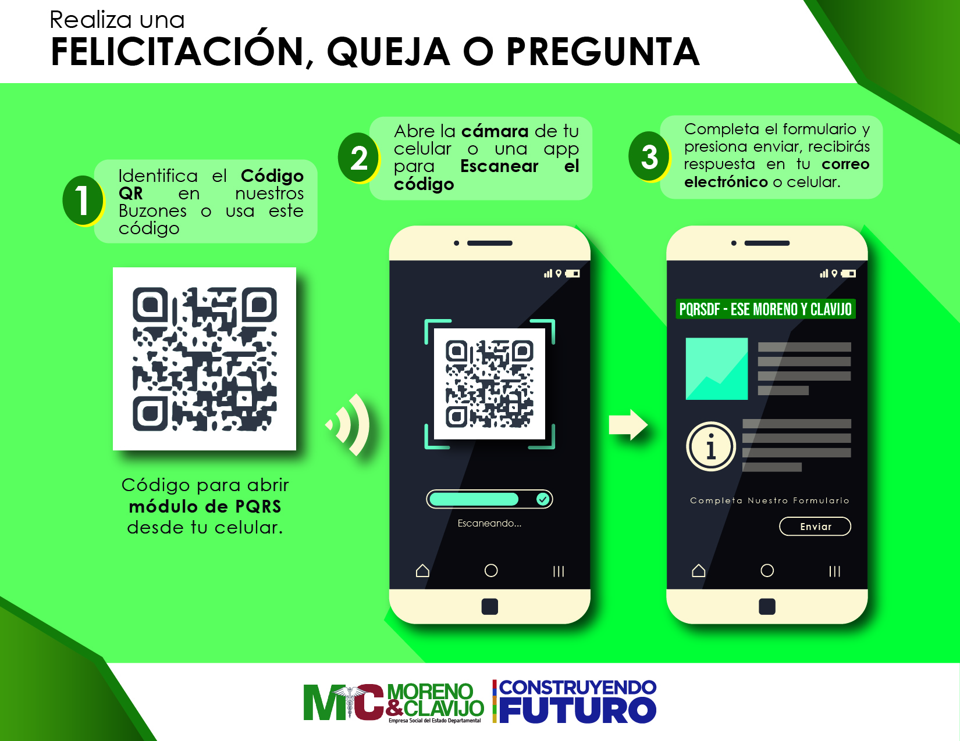

Slide 10
DERECHO
DEBER

Slide 11
DEBERES DE LOS USUARIOS
Presentar la documentación necesaria.
Practicar el autocuidado.
Conocer los programas de atención.
Llevar oportunamente a los menores a los programas de prevención y promoción.
Informar oportunamente la actualización de datos personales.
Cuidar los recursos físicos.
7. Llegar puntualmente a los servicios.
8. Suministrar información clara y completa sobre su estado de salud.
9. Tomar con respeto a todo el personal de salud.
10. Cuidar y hacer uso racional de los recursos del hospital.
11. Presentar de manera oportuna las peticiones, quejas y reclamos
12. Respetar los criterios de ingreso y egreso
13. Contar con el acompañamiento de un familiar.

Slide 12
DERECHOS DE LOS USUARIOS
1. Conocer con su familia los derechos y deberes.
2. Recibir un trato humanizado.
3. Recibir un trato digno.
4. Atención en sitios tranquilos y limpios.
5. Recibir o rehusar apoyo espiritual o moral.
6. Decidir libremente los procedimientos médicos.
7. Elegir libremente el profesional que lo atenderá.
8. Ser remitido oportunamente.
9. Participar en el control de los servicios de salud.
10. Ser atendido por personal idóneo.
11. Ser escuchado oportunamente.
12. Recibir toda la información.
13. La reserva de la historia clínica.
14. Decidir la aceptación o estudios de investigación.

Slide 13
https://www.facebook.com/1907509192871567/videos/266878971890266

Slide 14
¡Muchas gracias por la atención!

